Slide 2
Presentación del Modelo de Gestión de Calidad
Los programas dirigidos a la primera infancia, deben ofrecer experiencias seguras y positivas para el desarrollo de los párvulos, donde se respeten sus derechos y se proporcione un apoyo efectivo a las familias (1) . Pero, en definitiva, el que un niño(a) se encuentre dentro del sistema educativo, no garantiza que los objetivos de la educación se cumplan, es decir, el que asista a una sala cuna o jardín infantil no asegura que en estos espacios pueda desarrollar a cabalidad sus potencialidades ni sea sujeto de derechos.
Para el logro de este objetivo, se hace necesario que los jardines infantiles y salas cunas, garanticen un servicio de atención y educación de buena calidad.
El Modelo de Gestión de Calidad para Centros de Educación Inicial creado por Fundación Chile, proporciona un referente de calidad y una metodología con instrumentos especialmente diseñados, para que sostenedores, directivos y equipos educativos, analicen la gestión de manera integral e integrada, tomando acciones para fortalecer su proyecto educativo en beneficio del servicio que brindan a las familias, a fin de contribuir al desarrollo integral de los niños y niñas, en un ambiente acogedor, protegido y estimulante.
Nuestro estándar se estructura en función de 7 áreas o focos temáticos, cuyo desarrollo y articulación, sustentan el buen funcionamiento de un
centro educativo. Cada área focaliza un conjunto de procesos que combinan los denominados “factores de estructura” y “factores de proceso” .

Slide 3
AREAS O FOCOS TEMATICOS
Área 1: Orientación y Liderazgo
Esta área aborda los procesos y prácticas que la dirección del establecimiento utiliza para liderar, conducir y orientar el buen cumplimiento del proyecto educativo. Considera la rendición de cuentas y la responsabilidad pública por los resultados del centro educativo y la gestión directiva.
Área 2: Relación Familia y Comunidad
Esta área focaliza los procesos y las prácticas que se utilizan para conocer a los usuarios (los párvulos y sus familias) y establecer una relación de mutua colaboración, en beneficio del proceso educativo. En cuanto a las redes sociales, revisa los procedimientos establecidos para conocer e interactuarcon los actores sociales de la comunidad externa, en búsqueda de contribuir al bienestar y educación infantil en general y de la calidad del servicio educativo que entrega, en particular.
Área 3: Competencias del Personal
Las actitudes, los conocimientos y las habilidades del personal profesional y técnico, son determinantes en la calidad de la atención que los ni- ños reciben. Es un estilo de interacciones afectivo, sensible a las necesidades y cognitiva e intelectualmente estimulante por parte de los agentes educativos con los niños(as), lo que hace una diferencia significativa. También importa y mucho, el estilo de relación que el personal del centro establece con las familias. Por lo mismo, esta área revisa los procesos y los procedimientos (selección, capacitación, evaluación del desempeño, promoción y desvinculación) utilizados, para asegurar que el personal (profesional y técnico) cuente con la preparación requerida para el cargo que ejerce.

Slide 4
Área 4: Proyecto y proceso educativo
Esta área examina la planificación y el desarrollo de los procesos para una gestión integral, con especial énfasis en el ámbito curricular y pedagógico, considerando que independientemente del enfoque curricular al cual adhiere el centro educativo, su proyecto educativo debe respetar la diversidad cultural, ofrecer igualdad de oportunidades y atender las necesidades individuales, en un clima de afecto que busca el pleno desarrollo de todos losniños y niñas, evaluando periódicamente los logros de aprendizaje, con instrumentos y procedimientos acordes a la etapa y debidamente validados.
Área 5: Cuidado y Bienestar
Esta área revisa el cumplimiento de normas y procedimientos que protegen y resguardan la seguridad de los niños y niñas. Por tratarse de una atención integral, considera los aspectos que impactan el bienestar infantil, desde la infraestructura y el equipamiento del local; hasta aquello referidos a la nutrición y la salud física y psicológica.
Área 6: Administración de los recursos
Esta área revisa la aplicación de procedimientos y normas institucionales, para que la gestión de los recursos humanos, materiales y financieros apoye y favorezca el logro de los aprendizajes esperados y el bienestar de los niños y niñas atendidos.
Área 7: Resultados
Aquí se aborda la evaluación de los procesos, así como el uso de los resultados obtenidos, considerando que estos procedimientos son clave para la toma de decisiones que mejoren el desempeño organizacional, y en definitiva, se logre un mayor bienestar y el logro de los aprendizajes esperados, en todos los niños y niñas

Slide 5
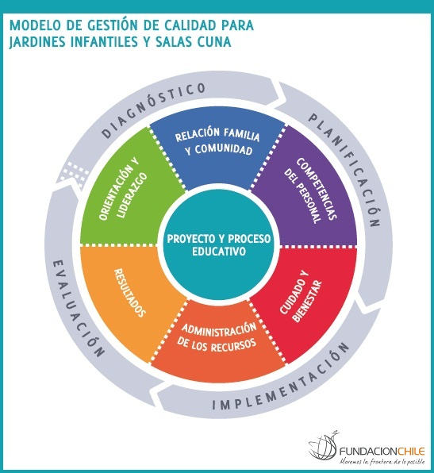
CICLO DE MEJORA

Slide 6
El Ciclo de Mejora
Para la instalación de este modelo de gestión, en primer lugar, se busca que el equipo del establecimiento, revise metódicamente el nivel de implementación y desarrollo que alcanzan los 62 indicadores que hasta ahora constituyen el modelo. Los instrumentos permiten una recolección de datos “duros”, de antecedentes y de evidencias, que también son analizadas considerando las opiniones del personal y los apoderados (cuestionarios anónimos). De este modo, el equipo liderado por la dirección del establecimiento, puede levantar un (auto) diagnóstico institucional y en base a este, plantearse un plan de mejoramiento para tratar las áreas y aspectos que lo requieran, de manera de lograr cambios positivos en el corto y mediano plazo, que se sostengan en el tiempo y sean congruentes con el proyecto educativo. Por sus características y requerimientos, la aplicación del modelo permite que la dirección en conjunto con el equipo educativo, analicen la gestión y el funcionamiento del centro educativo desde una perspectiva integral; pero teniendo como base las características de su proyecto educativo, para lograr los aprendizajes esperados y el pleno desarrollo de los niños y niñas, en un ambiente de afecto y bienestar. Es por esto, que nuestro estándar prioriza el conocimiento, tanto de las características y expectativas de los niños(as) como de sus familias, para lograr un trabajo colaborativo que responda a las necesidades de los usuarios, considerando la diversidad. Porque su implementación requiere una revisión y reflexión sistemática para identificar las fortalezas y debilidades del centro educativo desde sus propios protagonistas (3) (profesionales, técnicos y familias), el modelo demanda el trabajo en equipo, y promueve que profesionales y técnicos participen informada y responsablemente para generar un plan de mejoramiento de la calidad, acorde a su capacidad de acción y en plazos factibles de cumplir.

Slide 7
